Slide 1


子宫肌瘤手术的相关护理
演讲人：王树娇 时间：2022.7

Slide 2
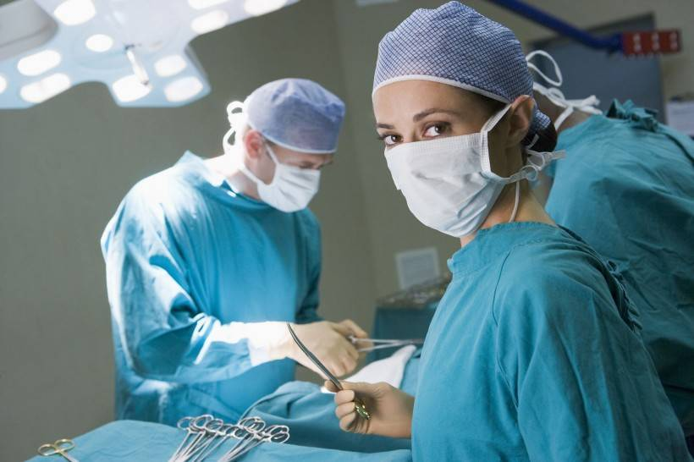
目 录
CONTENTS
概念
手术配合
术后护理

Slide 3

Part01 子宫肌瘤的概述

Slide 4
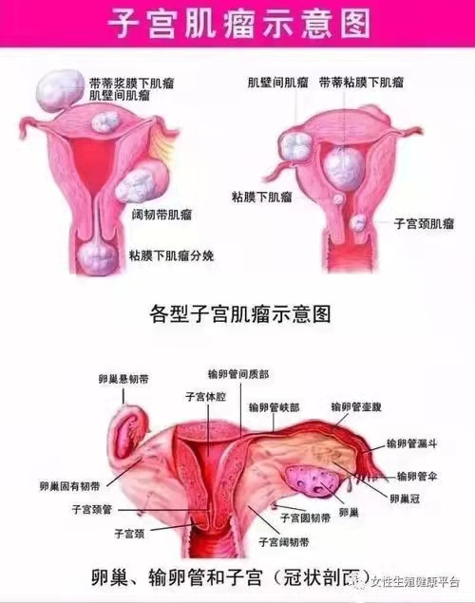
概 述
女性生殖器官最常见的良性肿瘤
多见于育龄妇女：30～50岁由子宫平滑肌组织增生而形成病因：可能与体内雌激素水平过高或长期刺激有关。分类：按肌瘤生长部位分为子宫体部肌瘤和子宫颈部肌瘤。按肌瘤和子宫肌层关系分为：浆膜下肌瘤、肌壁间肌瘤和粘膜下肌瘤。

Slide 5
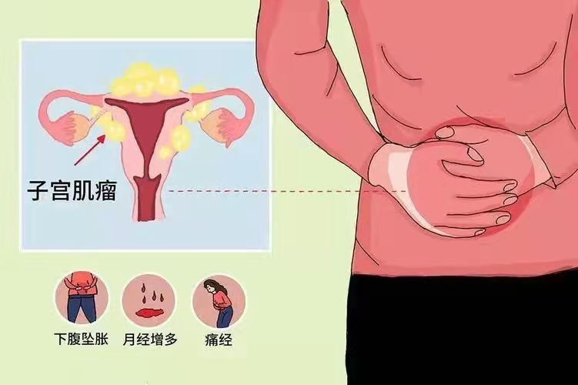
临床表现
症状
1、月经改变
2、白带增多
3、腹部肿块
4、不孕
5、腹痛、腰酸、下腹坠胀、压迫症状
6、继发性贫血

Slide 6
子宫肌瘤的治疗
应根据患者年龄，生育要求，症状及肌瘤的部位，大小，数目全面考虑。
随访观察：肌瘤小，无症状。一般不需治疗，特别是近绝经期妇女。绝经后肌瘤多可萎缩或逐渐消失，每3~6个月随访一次。
药物治疗：肌瘤小于2个月妊娠子宫大小，症状轻，近绝经年龄或全身情况不宜手术者。
手术治疗：子宫大于10周妊娠大小;月经过多，继发贫血;有膀胱、直肠压迫症状或肌瘤生长较快;保守治疗失败;不孕或反复流产排除其他原因。
手术途径可经腹、经阴道或宫腔镜及腹腔镜下手术，术式有：肌瘤挖除术，子宫切除术。

Slide 7
Part02 手术护理

Slide 8
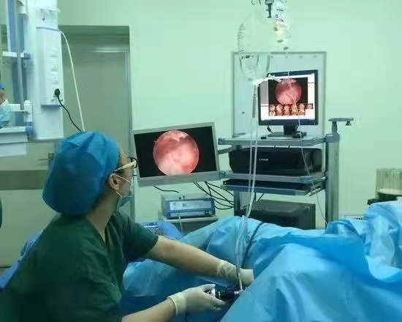
子宫肌瘤围手术期护理
子宫肌瘤围手术期
围手术期护理目的：在于提高病人对手术的耐受力，减少术后并发症的发生，促进机体较顺利的康复

Slide 9
术前处理
手术前期准备：
1.身体状态评估及指导：局部皮肤的准备，消化道的准备，膀胱及阴道的准备。
2.心理支持：手术前患者会产生各种思想顾虑，常表现为失眠、焦虑、心率加快、体温升高、血压升高，患者总希望术者水平较高。针对此心理，笔者主动给患者介绍术者的资历，认真回答和解释患者提出的各种问题，使其消除紧张、恐惧等不安情绪，以良好的心理状态迎接手术。

Slide 10
手术配合
1.检查手术器械，提前15分钟洗手。铺2个无菌台，与巡回护士清点器械、敷料、缝针
2.置举宫器，协助术者经阴道安置举宫器
3.建立人工气腹递尖刀片 取脐部1cm纵形切口，递气腹针穿刺入腹，充气至腹压12-14mmHg。递10mm戳卡穿刺进腹，给腹腔镜探查子宫肌瘤大小。
4.选择切口依次取麦氏点0.5cm切口，5mm戳卡穿刺入腹。左侧对应1.5cm切口，10mm戳卡穿刺入腹。
5.递5mI注射器加长针尖抽垂体后叶素两支宫体注入子宫肌瘤假包膜内，收缩周围血管减少出血。

Slide 11
手术配合
6.递单极电凝自瘤体部切一切口，并用分离钳分离包膜，并用螺旋器完整剥除肌瘤。
7.递持针器、1号可吸收缝线缝合创口。
8.扩大左下腹切口，置悬切器，旋取出肌瘤。递尖刀片、转换器、引导棒、大抓钳、肌瘤砖。用弯盘和钳子留取肌瘤。
9.双极电凝局部创面止血
10.查看有无活动性出血，生理盐水、低分子右旋糖酐、替硝唑冲洗腹腔。
11.取镜头和戳卡，消毒。3-0可吸收缝线皮内缝合脐部切口，用爱立斯闭合其余切口，贴敷

Slide 12
Part03 术后护理

Slide 13
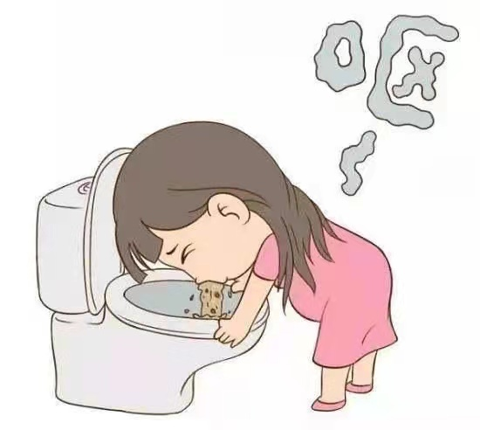
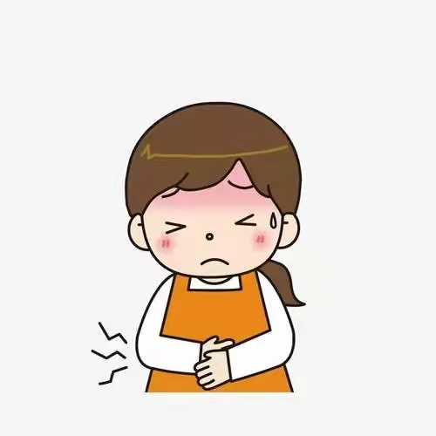
术后常见症状和并发症
伤口疼痛、恶心、呕吐、腹胀、尿潴留、便秘、食欲不振、头昏失眠、咳嗽、发热、阴道出血流液、腹部切口感染血肿裂开、阴道残端感染、内出血、呼吸道感染、泌尿道感染、盆腔炎症、血栓性静脉炎、褥疮。

Slide 14
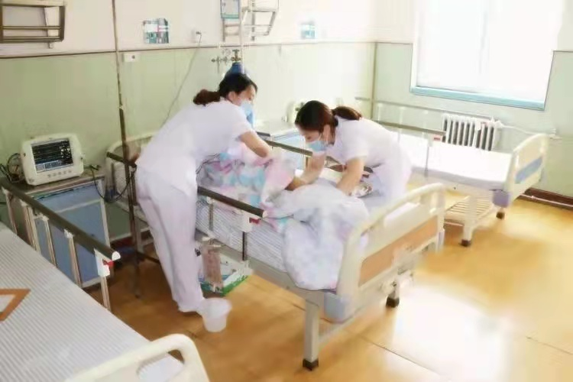
一般护理
1、一般护理 ：检查伤口敷料，静脉通路，受压皮肤情况，接好引流管，保持引流通畅，了解术中情况。
2、卧位：按麻醉方式安置病人于适当体 位，术后取平卧位头偏一侧，术后次晨采取半卧位。当麻醉消失，病人清醒后，应协助病人勤翻身，至少每2小时翻身一次，减少粘连机会。

Slide 15
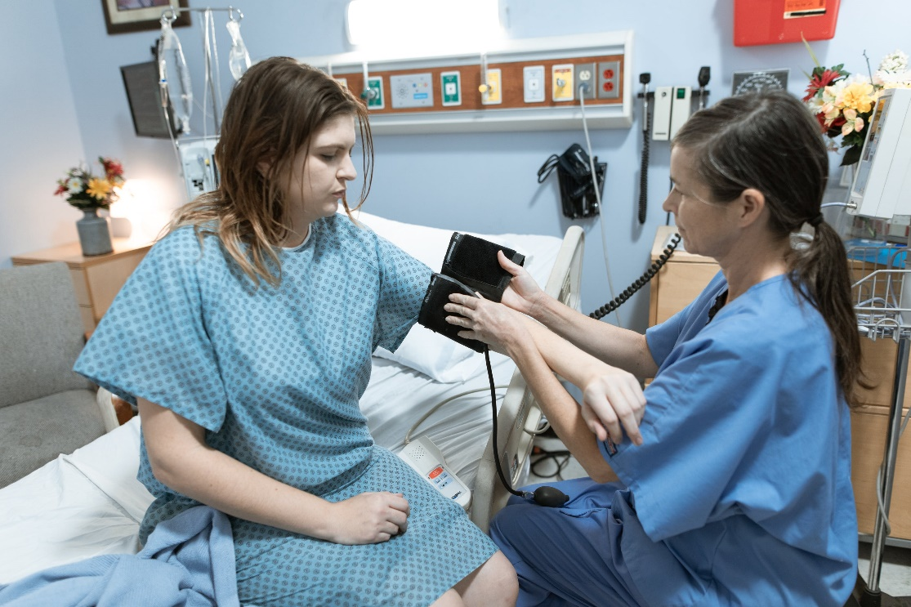
病情观察
1.注意观察病人的面色、神志、表情、生命体征变化，每15-30分钟巡视一次至病情稳定。
2.观察切口有无出血、渗血渗液或敷料脱落，如有，应及时寻找原因。

Slide 16
病情观察
3.观察尿量变化：
术后应注意保持留置导尿管通畅并认真观察尿量及性质，术后病人每小时尿量至少50ml 以上，通常次全子宫切除术后48小时拔除尿管，全子宫切除术后72小时拔除尿管，肌瘤挖除24小时后拔除尿管，拔管前应指导病人定时夹闭尿管，锻炼膀胱功能，防止尿潴留的发生。如每小时尿量少于30ml，伴血压逐渐下降，脉搏细速，病人烦躁不安或诉说腰背疼痛或肛门处下坠感，应考虑有腹腔内出血。
4.阴道出血： 术后2~3天可有少量阴道流血，色暗红;行子宫切除术患者，术后10~14天因阴道残端缝线吸收化线，可有少量淡红色出血，持续一周左右时间，无需特殊处理。

Slide 17
健康宣教
1.术后早期活动有助于促进整个机体的恢复，促进血液循环，防止血栓形成，促进胃肠蠕动，防止腹胀便秘，促进排尿功能的恢复，防止尿潴留等。
2.第一次起床活动时，家属或护士要搀扶站立并注意观察患者的面色脉搏，防止直立性低血压(起床三步曲)术后禁性生活、盆浴2个月，3个月内避免剧烈运动、重体力劳动及长时间蹲立位，保持大便通畅，术后1月返院复查。任何时间出现不适或异常症状应及时随诊。

Slide 18

非常感谢您的收看
演讲人：王树娇 时间：2022.7

